Slide 1
Разработка гибрида игр «Угадай мелодию» и «Кто хочет стать миллионером» на ОС Android
Старший преподаватель
Валиулин А.А.
Автор:
студент группы КЭ-403
Ермилов Д.С.

Slide 2
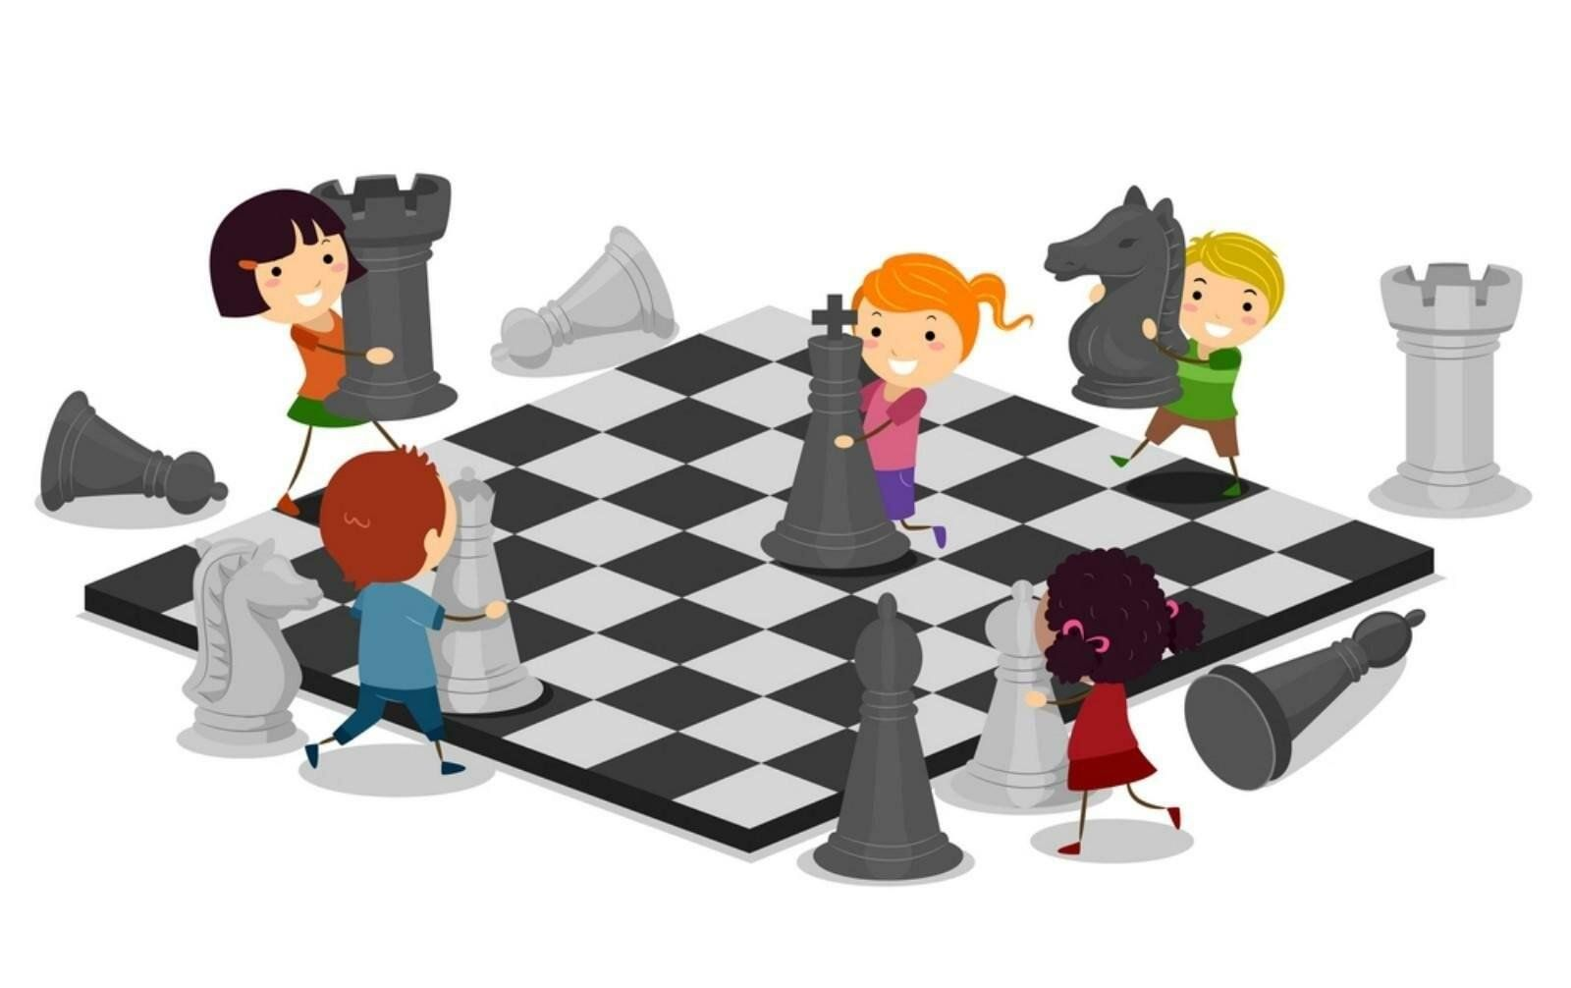
Актуальность
Android является одной из самых популярных мобильных операционных систем в мире, что обеспечивает доступ к огромной базе пользователей.
Мобильные устройства, такие как смартфоны и планшеты, стали неотъемлемой частью повседневной жизни. Популярность мобильных игр очень высока и продолжает расти.
Игры по типу «Угадай мелодию» и «Кто хочет стать миллионером», помимо развлекательного процесса, имеют познавательный фактор.

Slide 3
Цели и задачи проекта
Цель:
Создать гибрид игр «Угадай мелодию» и «Кто хочет стать миллионером», для двух игроков, в котором реализован функционал: ­
Торг за время прослушивание мелодии (1­-N секунд) ­
Воспроизведение мелодии
Выбор из 4­х вариантов правильного ответа
Условие победы: первым набрать определенное количество баллов
Задачи:
Проанализировать и закрепить основные варианты использования приложения.
Спроектировать пользовательский интерфейс.
Реализовать макеты.
Реализовать функционал игры.
Протестировать мобильное приложение.

Slide 4
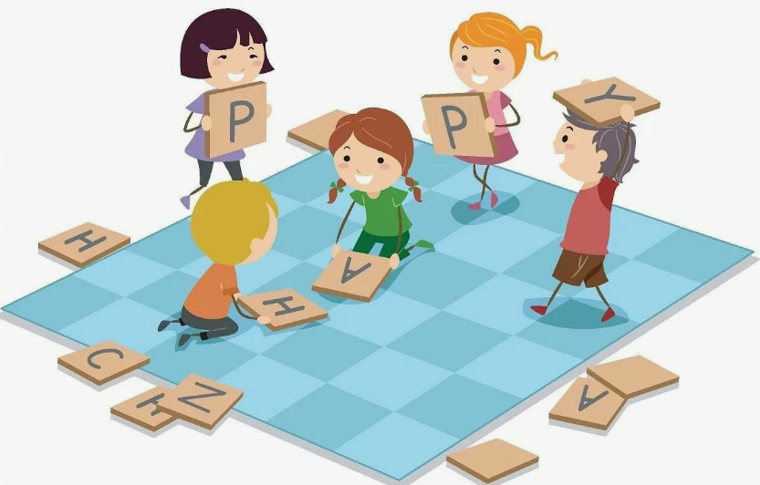
Описание процесса игры
Основной процесс игры:
Нажатие на кнопку «Начать» в главном меню приложения
Ввод количества секунд просушивания аудио отдельно от первого и второго игроков
Аудио-плеер включает мелодию, продолжительность прослушивания которой выбирается случайным образом с вероятность 50 на 50 из заполненных выше значений
Игроку №1 предлагается угадать мелодию, если он угадывает – он зарабатывает балл, иначе – остаётся с текущим количеством баллов.
Повторяется пункты 3,4, но для Игрока №2, и так по кругу.
Когда один из игроков наберет необходимое количество баллов – он побеждает.

Slide 5
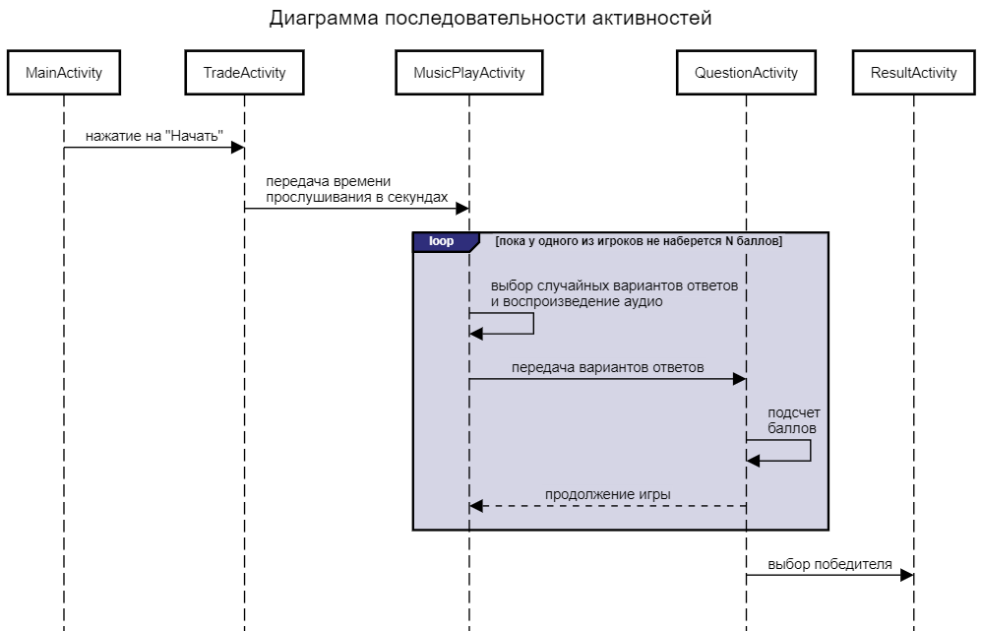
Порядок переключения активностей

Slide 6
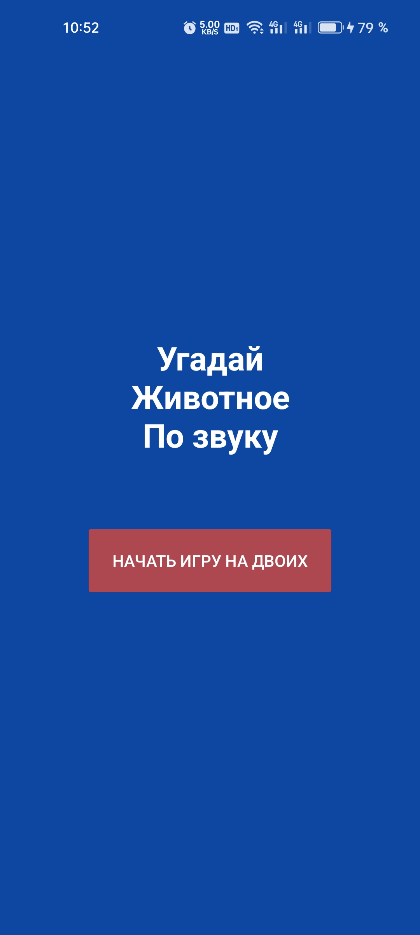
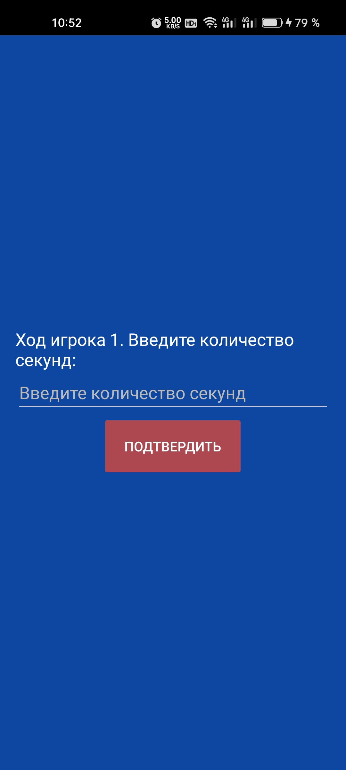
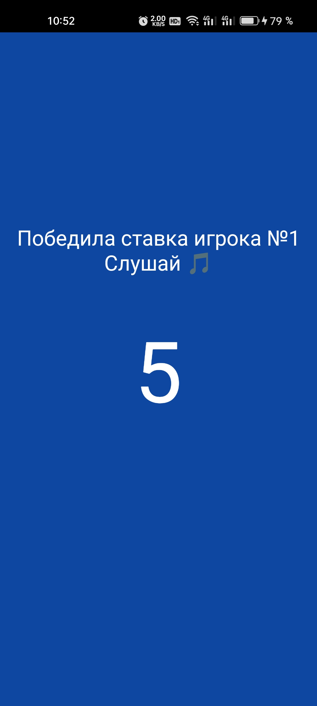
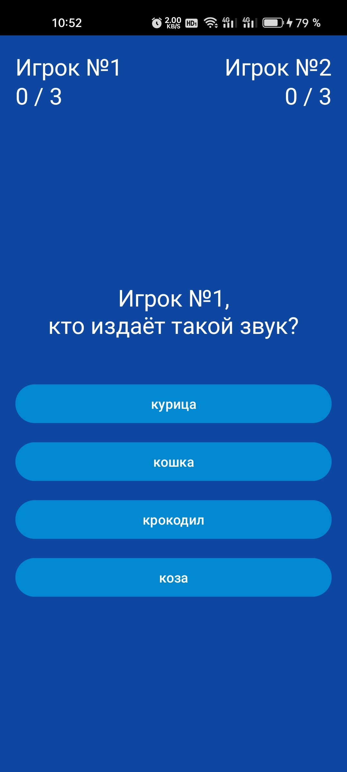
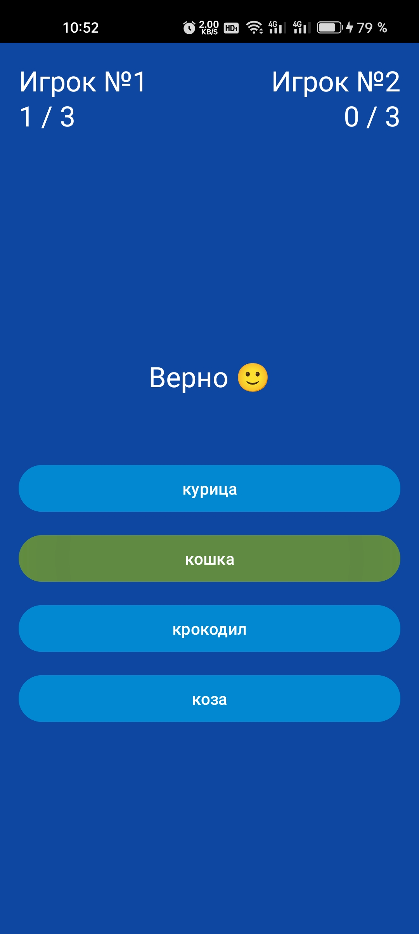
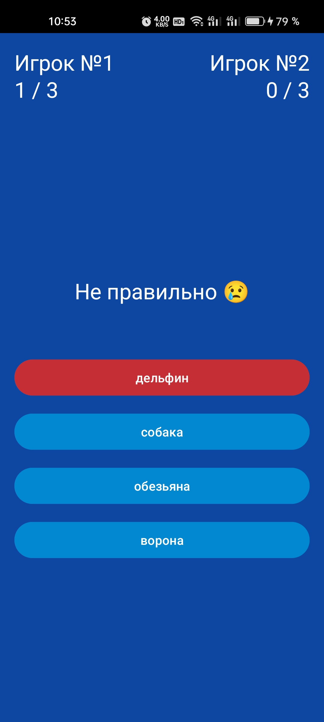
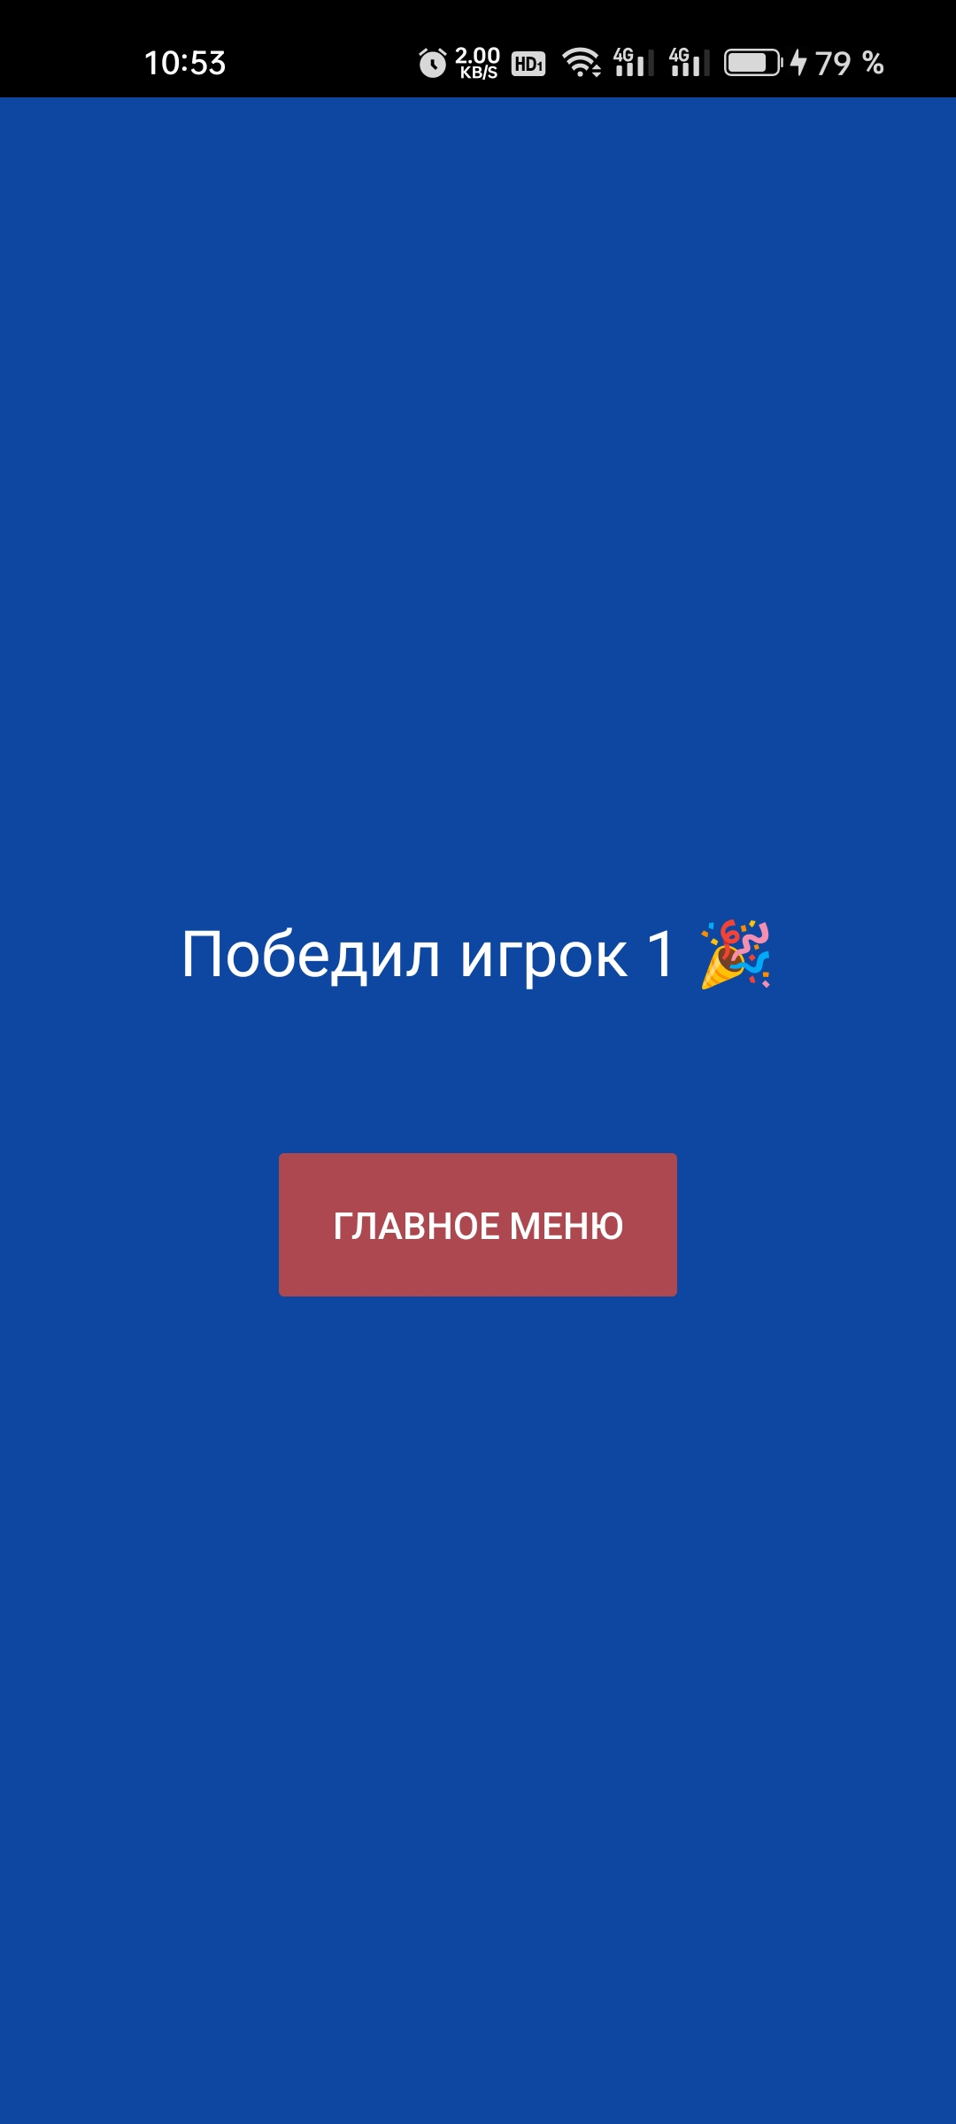
Демонстрация приложения

Slide 7
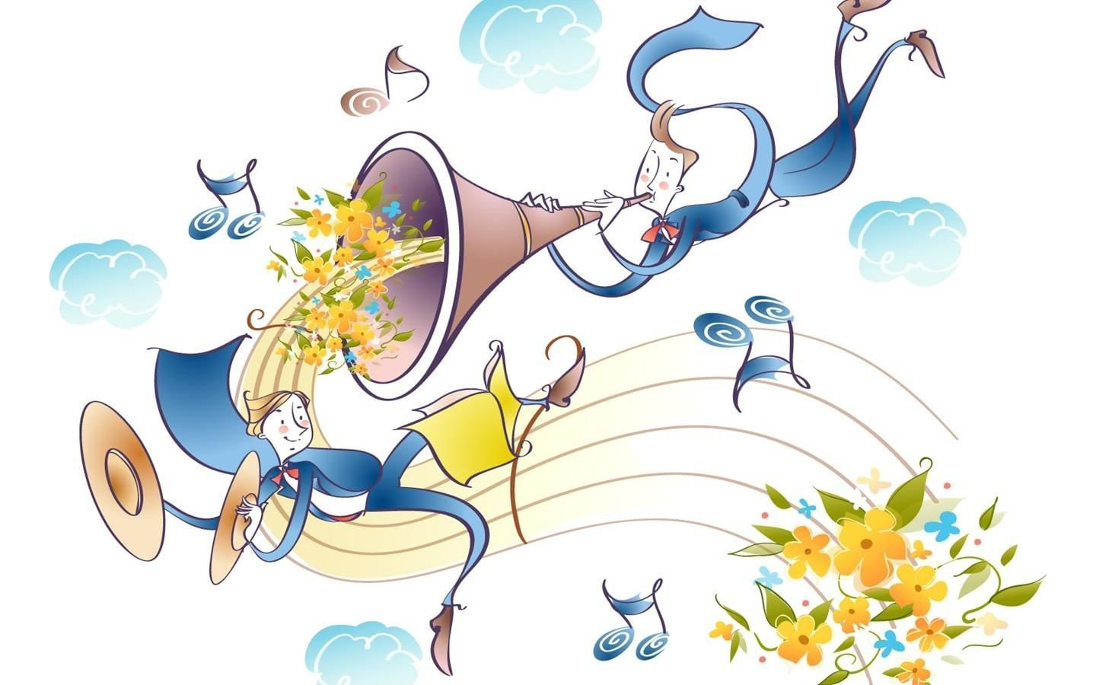
Заключение
В ходе работы было разработано мобильная игра на платформе Android, являющаяся гибридом таких игр как «Угадай мелодию» и «Кто хочет стать миллионером», в качестве мелодий были выбраны звуки животных, чтобы не нарушать авторские права. Но архитектура проекта выполнена таким образом, что в качестве мелодий может быть выбран любой аудио-файл, что дает возможность экспериментировать с различными темами вопросов. Например, в дальнейшем в мобильную игру можно добавить функционал выбора конкретного набора звуков для викторины: звуки животных, отрывки из фильмов, голоса персонажей из кино или игр, и так далее.

Slide 8
Спасибо за внимание!
Github: https://github.com/liveseyy/AndroidFinalProject

